Slide 1
Курсове проектування з дисципліни:
Проектування високонавантажених систем зберігання даних
Тема:
Інформаційна система “Надання послуг типографії”
Керівник: Колесник Людмила Володимирівна
Виконав студент групи ІТКНу-19-2
Марковець Назар Сергійович

Slide 2
Бізнес-процеси та їх бізнес-функції для різних типів користувачів
Незареєстрований користувач:
1. Робота з обліковими записами
1.1. Реєстрація
2. Робота з каталогом послуг
2.1. Перегляд усіх послуг
2.2. Сортування каталогу послуг
2.3. Перегляд детальної інформації про послугу
Адміністратор:
1. Робота з обліковими записами
1.1. Вхід до системи
1.2. Вихід з системи
2. Робота з каталогом послуг
2.1. Перегляд усіх послуг
2.2. Сортування каталогу послуг
2.3. Перегляд детальної інформації про послугу
2.4. Додавання нової послуги
2.5. Редагування існуючої послуги
3. Робота з замовленнями
3.1 Перегляд оформлених замовлень
3.2. Зміна статусу замовлення
3.3. Підтвердження оформлення замовлення
4. Контроль замовлень
4.1 Перегляд оформлених замовлень та їх статуси
Зареєстрований користувач:
1. Робота з обліковими записами
1.1. Вхід до системи
1.2. Вихід з системи
2. Робота з каталогом послуг
2.1. Перегляд усіх послуг
2.2. Сортування каталогу послуг
2.3. Перегляд детальної інформації про послугу
3. Оформлення замовлення
3.1 Додавання послуг до кошику
3.2. Видалення послуг з кошику
3.3. Підтвердження оформлення замовлення
4. Контроль замовлень
4.1 Перегляд оформлених замовлень та їх статуси

Slide 3
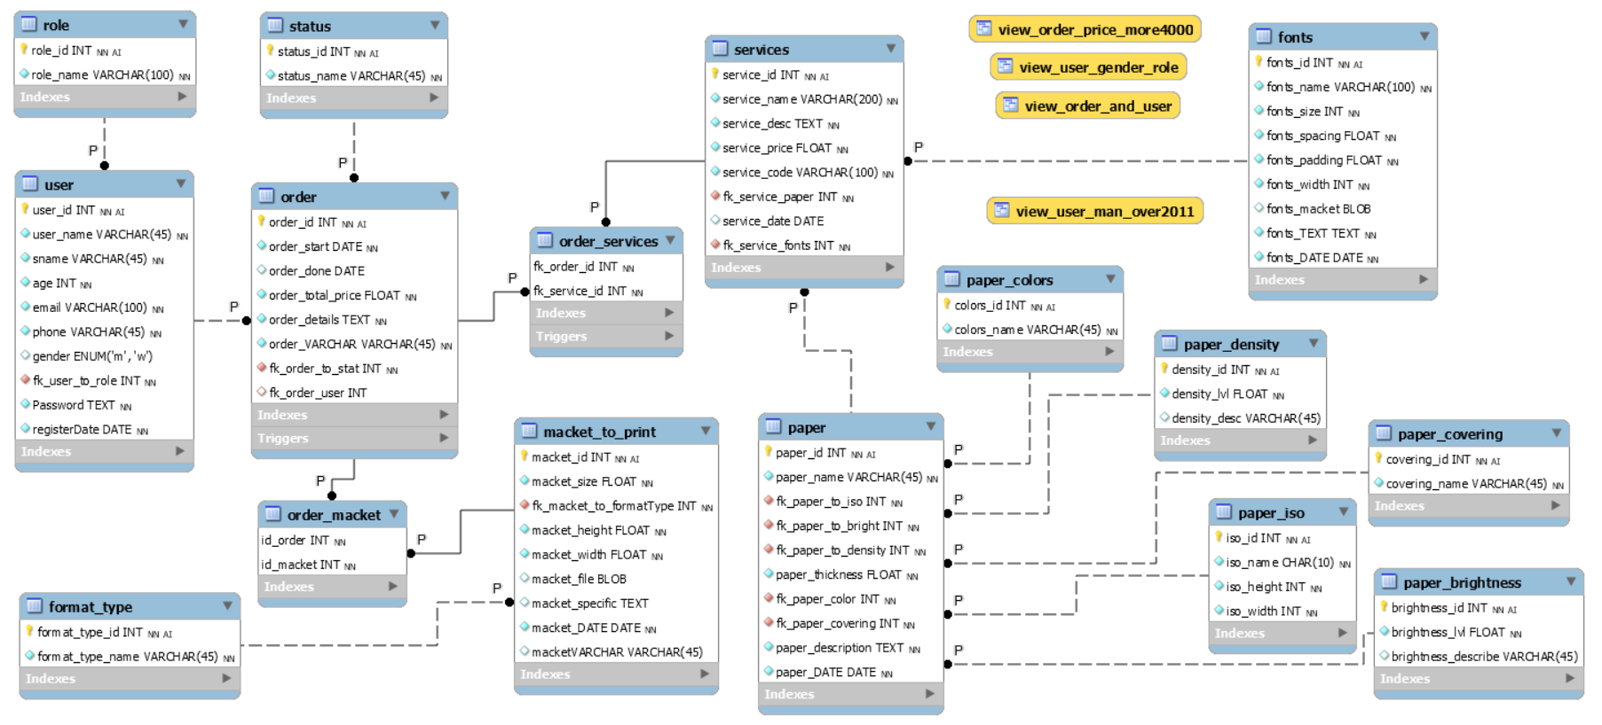
Фізична модель бази даних

Slide 4
Визначення посилальної цілісності
№ | Ім’я таблиці 1, зовнішній ключ | Ім’я таблиці 2, первинний ключ | Тип посилальної цілісності для таблиці 1 | Тип посилальної цілісності для таблиці 2 | Тригер
1 | User, fk_user_to_role | Role, role_id | ON INSERT RESTRICT | NO ACTION | Before insert
 |  |  | ON UPDATE RESTRICT |  | Before update
 |  |  | ON DELETE RESTRICT |  | Before delete
2 | Order, fk_order_to_stat | Status, status_id | ON INSERT RESTRICT | NO ACTION | Before insert
 |  |  | ON UPDATE RESTRICT |  | Before update
 |  |  | ON DELETE RESTRICT |  | Before delete
3 | Order, Fk_order_to_user | User, user_id | ON INSERT RESTRICT | NO ACTION | Before insert
 |  |  | ON UPDATE RESTRICT |  | Before update
 |  |  | ON DELETE RESTRICT | ON DELETE SET NULL | Before delete
4 | Order_macket, id_order | Order, order_id | ON INSERT RESTRICT | NO ACTION | Before insert
 |  |  | ON UPDATE RESTRICT |  | Before update
 |  |  | ON DELETE RESTRICT |  | Before delete
5 | Order_macket, Id_macket | Macket_to_print, macket_id | ON INSERT RESTRICT | NO ACTION | Before insert
 |  |  | ON UPDATE RESTRICT |  | Before update
 |  |  | ON DELETE RESTRICT |  | Before delete
6 | Macket_to_print, fk_macket_to_formatType | Format_type, format_type_id | ON INSERT RESTRICT | NO ACTION | Before insert
 |  |  | ON UPDATE RESTRICT |  | Before update
 |  |  | ON DELETE RESTRICT | ON DELETE SET NULL | Before delete

Slide 5
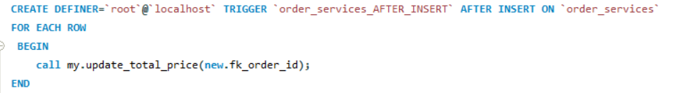
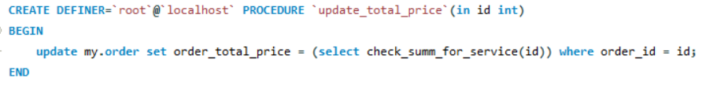
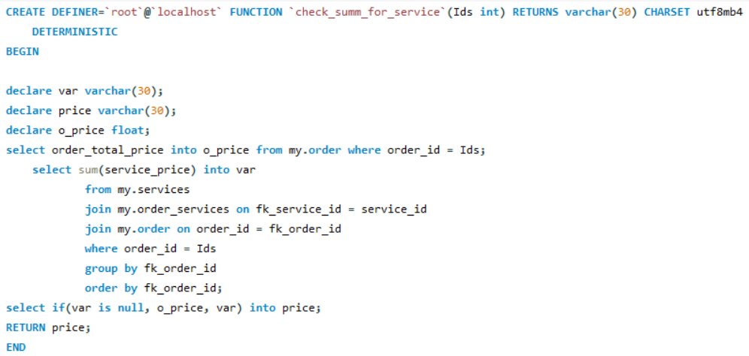
SQL-код розроблених тригерів за специфікою високонавантаженої БД
Тригер здійснює оновлення даних ціни замовлення після вставки нових даних до кошику клієнта
За замовчуванням при створенні замовлення ціна - 0
SQL-код процедури та функції, що викликаються

Slide 6
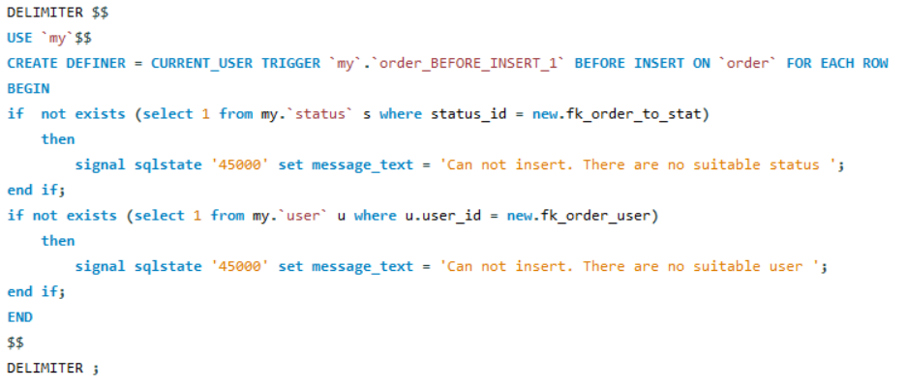
SQL-код розроблених тригерів за специфікою високонавантаженої БД
Тригер здійснює перевірку відповідності даних з таблиці статусів замовлення та наявності користувача

Slide 7
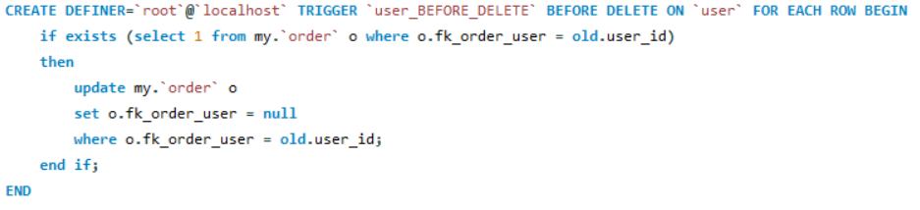
SQL-код розроблених тригерів за специфікою високонавантаженої БД
Тригер здійснює видалення ідентифікатора клієнта з замовлення.
Зберігання персональних даних регламентовано Законом України Про захист персональних даних ст.15

Slide 8
SQL-код розроблених тригерів за специфікою високонавантаженої БД
Тригер здійснює оновлення даних ціни замовлення після видалення послуги з кошику клієнта

Slide 9
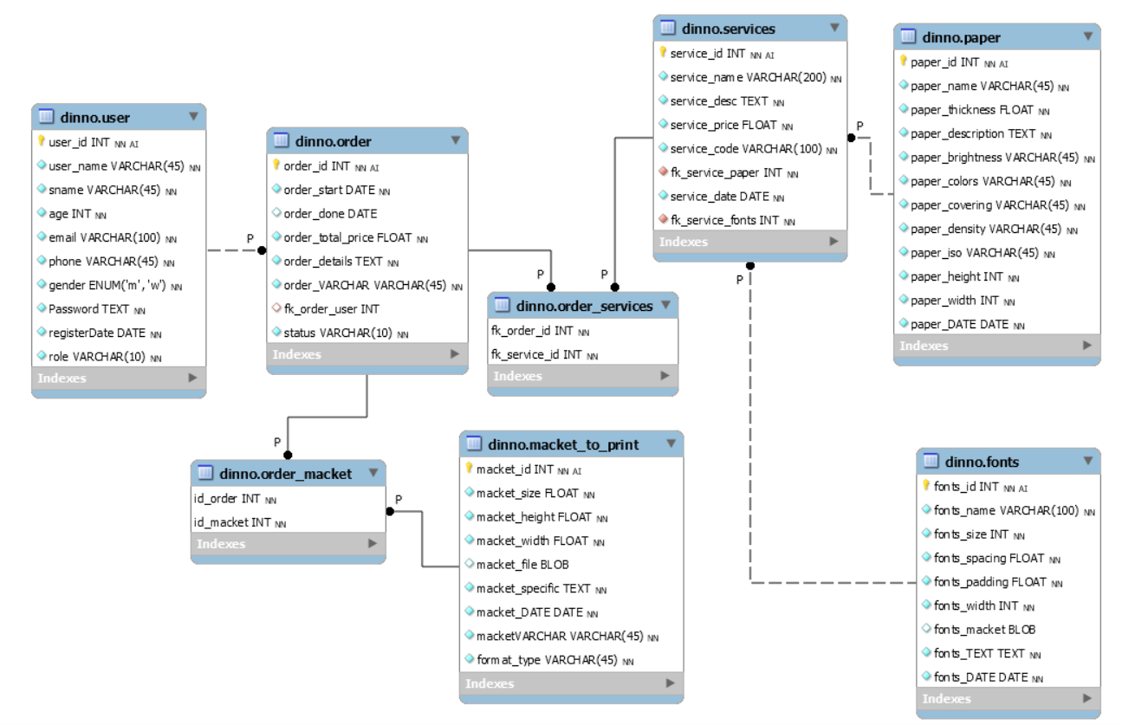
Фізична модель до денормалізації
Фізична модель після денормалізації

Slide 10
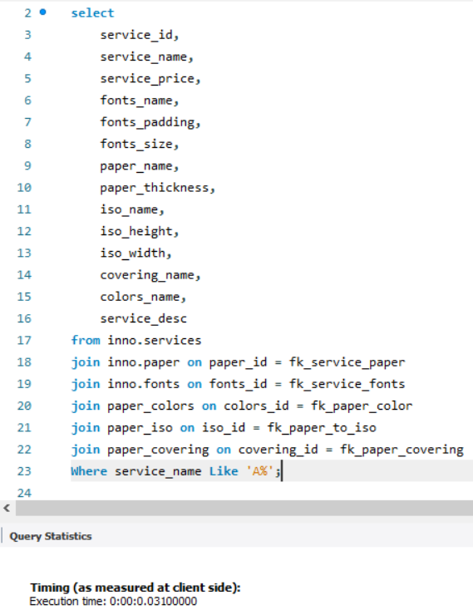
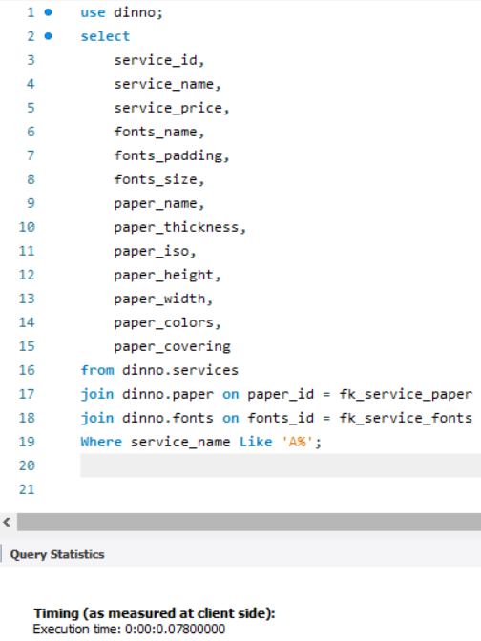
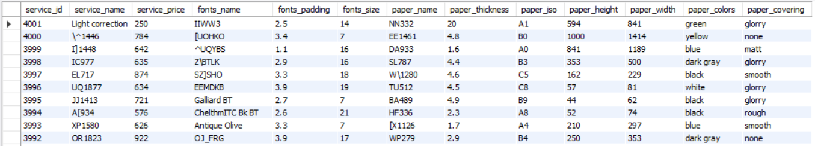
Порівняння високонавантажених SQL-запитів для нормалізованої та денормалізованої БД
Вивести детальні дані про послугу
Запит до нормалізованої бази даних
Запит до денормалізованої бази даних

Slide 11
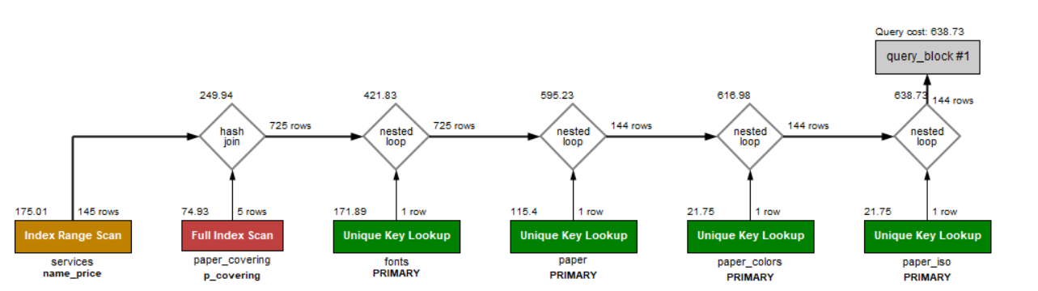
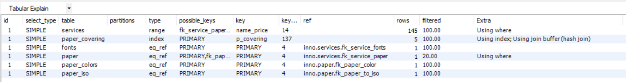
План виконання запиту до денормалізації

Slide 12
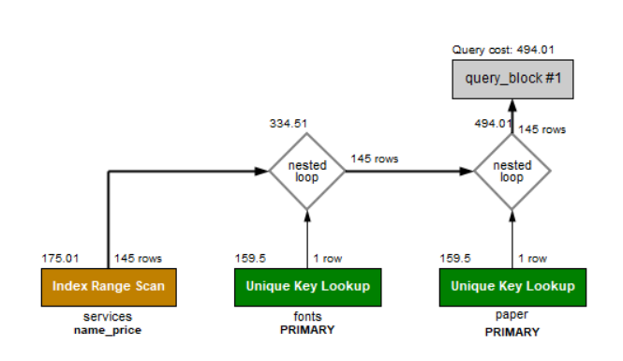
План виконання запиту після денормалізації

Slide 13
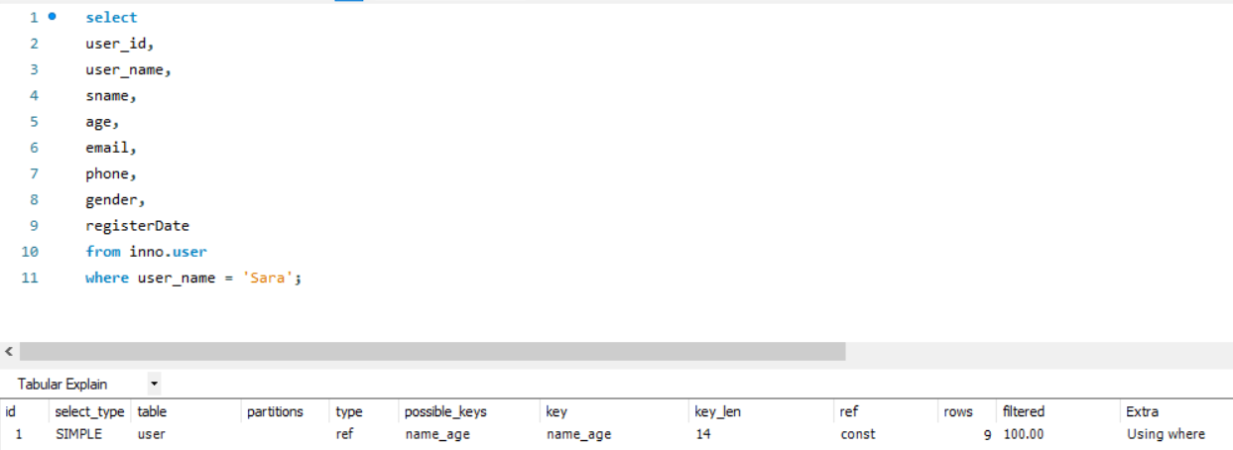

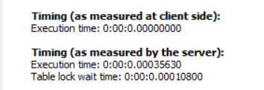
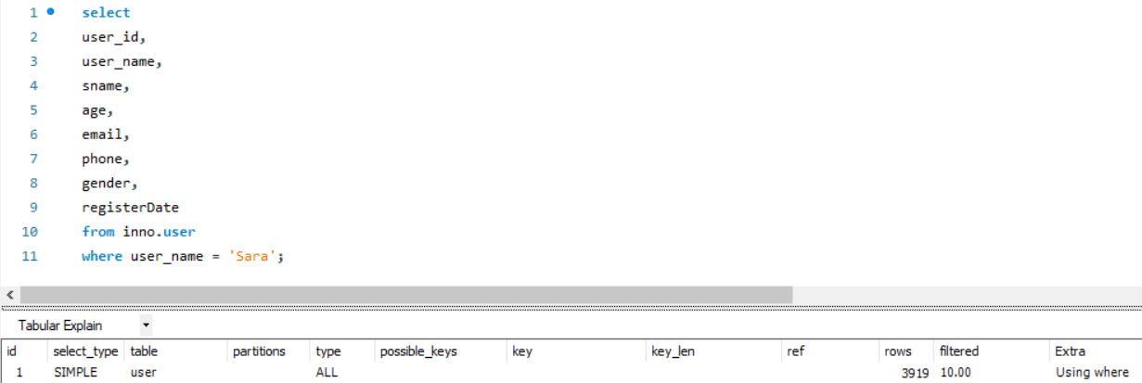
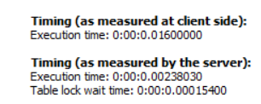
Реалізація складеного індексу
Запит з індексом
Запит без індексу

Slide 14
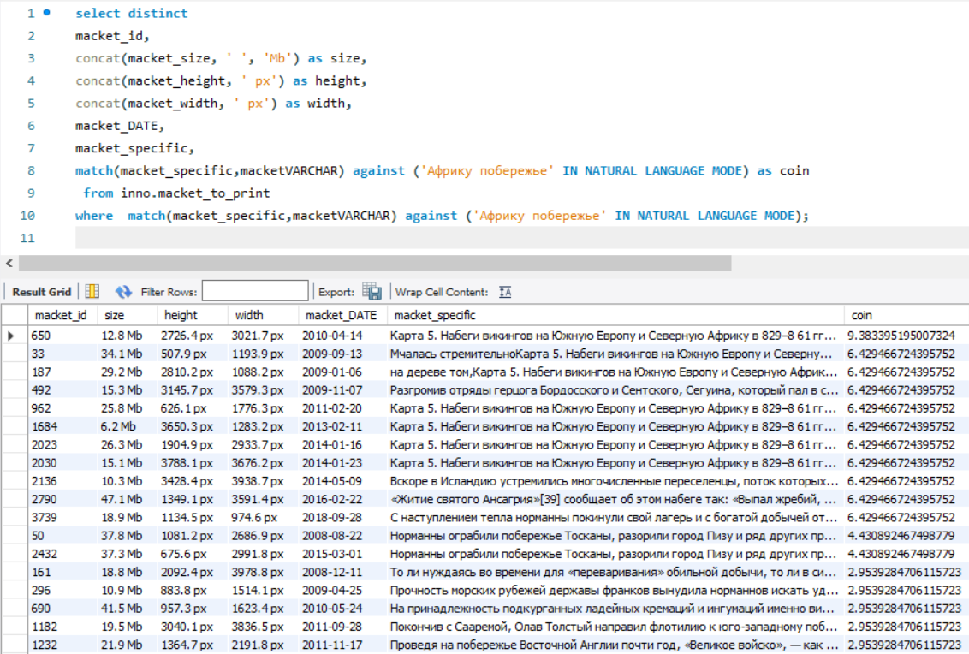
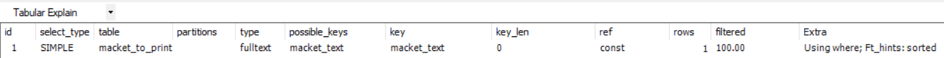
FULLTEXT індекси
Повернено 240 рядків

Slide 15
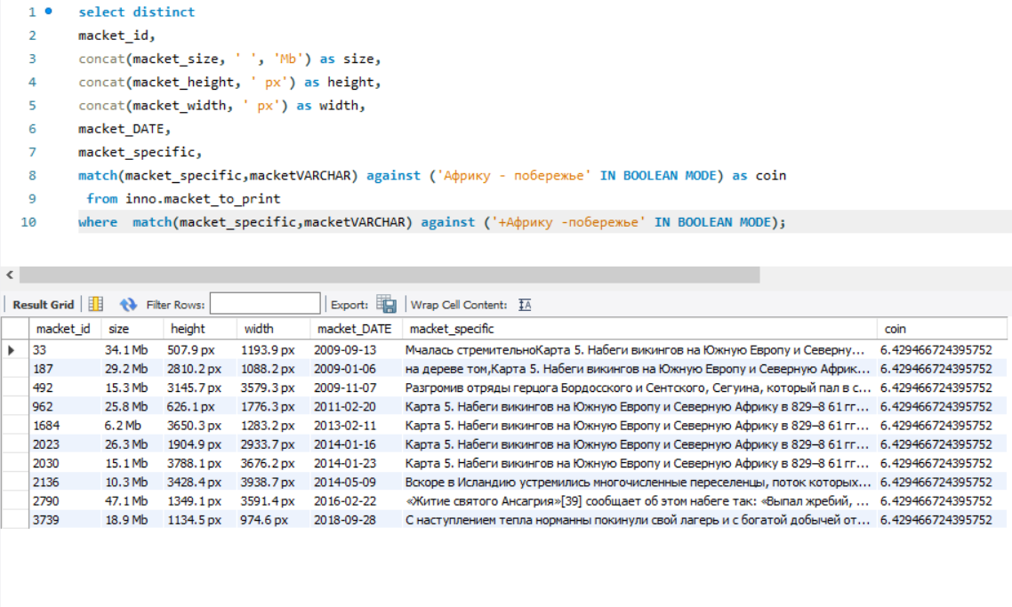
Знайти рядки що містять слово «Африку», розміщення вище, якщо присутнє слово «побережье»
Повернено 11 рядків

Slide 16
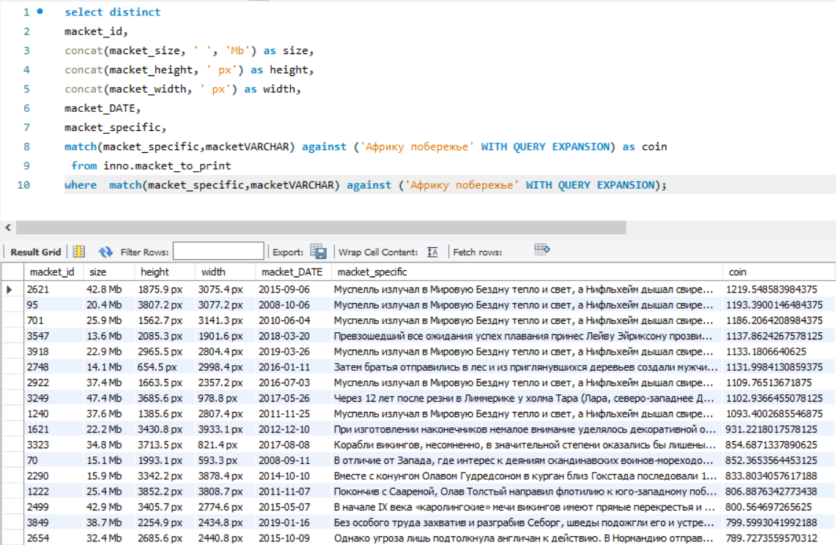
Повернено 3997 рядків

Slide 17
Висновки
Практичним шляхом було виявлено, що денормалізація збільшує приріст виконання запиту лише у деяких випадках. В більшості випадків запити до денормалізованої бази даних виконувались з такою ж швидкістю, а іноді повільніше, и лише в поодиноких випадках в два рази швидше.
В кінцевому випадку варто використовувати нормалізовану базу даних використовуючи InnoDB в третій нормальній формі з причини високої необхідності не тільки вибірки даних, а й записів. У випадку виникнення аномалій видалення, невірної вставки тощо – ресурсні втрати будуть суттєвими.
Реалізація посилальної цілісності для MyISAM за допомогою тригерів знижує швидкість розробки та в деяких випадках швидкість виконання запиту.
Для повнотекстового пошуку послуг, або макетів за описом, назвою обрано NATURAL LANGUAGE MODE за найбільшу точність пошукових результатів.

